Slide 1
C++ 스트림 입출력
#include <iostream>
//using namespace std;
int main( )
{
std::cout << "Hello C Programmers.\n";
std::cout << "The world of C++!" << endl;
return 0;
}

Slide 2
cin과 >> 연산자를 이용한 키 입력
cin
표준 입력 장치인 키보드를 연결하는 C++ 입력 스트림 객체
>> 연산자
스트림 추출 연산자(stream extraction operator)
C++ 산술 시프트 연산자(>>)가 <iostream> 헤더 파일에
스트림 추출 연산자로 재정의됨
입력 스트림에서 값을 읽어 변수에 저장

Slide 3
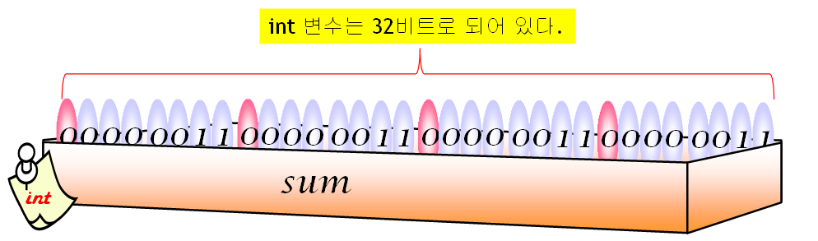
비트 이동 연산자
연산자 | 기호 | 설명
왼쪽 비트 이동 | << | x << y x의 비트들을 y 칸만큼 왼쪽으로 이동
오른쪽 비트 이동 | >> | x >> y x의 비트들을 y 칸만큼 오른쪽으로 이동

Slide 4
예제: 비트 이동 연산자 & 스트림 입출력
#include <iostream>
int main( )
{
int x = 4; // 0100
printf(“x << 1 = %d \n", x << 1); // 1000
printf(“x >> 1 = %d \n", x >> 1); // 0010
std::cout<<"x << 2 = "<< x<<2; // 1 0000
return 0;
}

Slide 5

이름 충돌 사례
우리 아파트에 여러 명의 마이클이 산다.
마이클을 부를 때, 1동::마이클, 2동::마이클로 부른다.

Slide 6
namespace 개념
이름(identifier) 충돌이 발생하는 경우
여러 명이 서로 나누어 프로젝트를 개발하는 경우
오픈 소스 혹은 다른 사람이 작성한 소스나 목적 파일을 가져와서
컴파일 하거나 링크하는 경우
해결하는데 많은 시간과 노력이 필요
namespace 키워드
이름 충돌 해결
2003년 새로운 C++ 표준에서 도입
개발자가 자신만의 이름 공간을 생성할 수 있도록 함
이름 공간 안에 선언된 이름은 다른 이름공간과 별도 구분

Slide 7
namespace 개념
이름 공간 생성 및 사용(자세한 것은 부록 B 참고)
이름 공간 사용
이름 공간 :: 이름
namespace kitae { // kitae 라는 이름 공간 생성
....... // 이 곳에 선언된 모든 이름은 kitae 이름 공간에 생성된 이름
}

Slide 8
이름 공간 kitae 생성
이름 공간 mike 생성
namespace kitae {
int f();
void m();
}
namespace mike {
int f();
int g();
}
kitae.h
mike.h
이름 충돌
#include “mike.h”
namespace kitae {
int f() {
return 1;
}
void m() {
f();
mike::f();
}
}
namespace mike {
int f() {
return -1;
}
int g() {
return 0;
}
}
void f() {
....
}
void m() {
...
f();
}
void f() {
....
}
int g() {
...
}
?
kitae.cpp
mike.cpp
mike.cpp
(a) kitae와 mike에 의해 작성된 소스를 합치면 f() 함수의 이름
충돌. 컴파일 오류 발생
kitae.cpp
(b) 이름 공간을 사용하여 f() 함수 이름의 충돌 문제 해결

Slide 9
std:: 란?
std
C++ 표준에서 정의한 이름 공간(namespace) 중 하나
<iostream> 헤더 파일에 선언된 모든 이름:
std 이름 공간 안에 있음
cout, cin, endl 등
std 이름 공간에 선언된 이름을 접근하기 위해 std:: 접두어 사용
- std::cout
- std::cin
- std::endl

Slide 10
std:: 란?
std:: 생략
using 지시어 사용
using std::cout; // cout에 대해서만 std:: 생략
...................................
cout << "Hello" << std::endl; // std::cout에서 std:: 생략
std:: 생략
using namespace std; // std 이름 공간에 선언된 모든 이름에 std:: 생략
...................................
cout << "Hello" << endl;
std:: 생략
std:: 생략

Slide 11
#include <iostream>과 std
<iostream>이 통째로 std 이름 공간 내에 선언
<iostream> 헤더 파일을 사용하려면 다음 코드 필요
#include <iostream>
using namespace std;

Slide 12
cin과 >> 연산자를 이용한 키 입력
cin
표준 입력 장치인 키보드를 연결하는 C++ 입력 스트림 객체
>> 연산자
스트림 추출 연산자(stream extraction operator)
C++ 산술 시프트 연산자(>>)가 <iostream> 헤더 파일에
스트림 추출 연산자로 재정의됨
입력 스트림에서 값을 읽어 변수에 저장

Slide 13
cin과 >> 연산자를 이용한 키 입력
연속된 >> 연산자를 사용하여 여러 값 입력 가능
cout << "너비와 높이를 입력하세요>>";
cin >> width >> height;
cout << width << '\n' << height << '\n';
너비와 높이를 입력하세요>>23 36
23
36

Slide 14
<Enter> 키를 칠 때 변수에 값 전달
cin의 특징
입력 버퍼를 내장하고 있음
<Enter>키가 입력될 때까지 입력된 키를 입력 버퍼에 저장
- 도중에 <Backspace> 키를 입력하면 입력된 키 삭제
>> 연산자
<Enter>키가 입력되면 비로소 cin의 입력 버퍼에서
키 값을 읽어 변수에 전달

Slide 15
실행문 중간에 변수 선언
C++의 변수 선언
변수 선언은 아무 곳이나 가능
int width;
cin >> width;
cout << "높이를 입력하세요>>";
int height;
cin >> height;
int area = width*height;
cout << "면적은 " << area << "\n";
실행문 중간에 변수 선언
실행문 중간에 변수 선언

Slide 16
실행문 중간에 변수 선언
C++ 변수 선언 방식의 장점
변수를 사용하기 직전 선언함으로써
변수 이름에 대한 타이핑 오류 줄임
C++ 변수 선언 방식의 단점
선언된 변수를 일괄적으로 보기 힘듦
코드 사이에 있는 변수 찾기 어려움

Slide 17
타이핑 오류 가능성 해소
선언부에 모든 변수를 선언하는 경우, 타이핑 오류 가능
변수 사용 전에 변수를 선언하면, 타이핑 오류 사전 발견
int time, timer;
...
timer = 5; //타이핑 오류 발생
....
....
timer = 3;
컴파일 오류
int time;
timer = 5; // time에 5을 저장하려다 timer로 잘못 입력.
//컴파일 오류 발생
....
int timer;
timer = 3;

Slide 18
예제 2-3 C++ 프로그램에서 키 입력 받기
#include <iostream>
using namespace std;
int main() {
cout << "너비를 입력하세요>>";
int width;
cin >> width;
cout << "높이를 입력하세요>>";
int height;
cin >> height;
int area = width*height;
cout << "면적은 " << area << "\n";
}
너비를 입력하세요>>3
높이를 입력하세요>>5
면적은 15

Slide 19
cin을 이용한 문자열 입력
문자열 입력
char name[6];
cin >> name; // 키보드로부터 문자열을 읽어 name 배열에 저장.
Grace
키 입력
name [0] [1] [2] [3] [4] [5]
'G' | 'r' | 'a' | 'c' | 'e' | '\0'
“Grace” 문자열

Slide 20
C++ 문자열
C++의 문자열 표현 방식 : 2가지
1. C-스트링 방식 – ‘\0’로 끝나는 문자 배열
2. string 클래스 이용
<string> 헤더 파일에 선언됨
다양한 멤버 함수 제공, 문자열 비교, 복사, 수정 등
C-스트링 문자열
char name1[6] = {'G', 'r', 'a', 'c', 'e', '\0'};
// name1은 문자열 “Grace”
char name2[5] = {'G', 'r', 'a', 'c', 'e'};
// name2는 문자열이 아니고 단순 문자 배열
단순 문자 배열
name5[0] [1] [2] [3] [4] [5] [6] [7] [8] [9]
char name5[10] = “Grace”;
'G' | 'r' | 'a' | 'c' | 'e' | '\0’ | ‘\0’ | ‘\0’ | ‘\0’ | ‘\0’
“Grace” 문자열
‘\0’로 초기화

Slide 21
C-스트링 방식으로 문자열 다루기
1. C-스트링으로 문자열 다루기
C 언어에서 사용한 함수 사용 가능
- strcmp(), strlen(), strcpy() 등
<cstring>이나 <string.h> 헤더 파일 include
<cstring> 헤더 파일을 사용하는 것이 바람직함
- <cstring>이 C++ 표준 방식
#include <cstring> 또는
#include <string.h>
...
int n = strlen("hello");

Slide 22
예제 2–4 키보드에서 문자열 입력 받고 출력
#include <iostream>
using namespace std;
int main() {
cout << "이름을 입력하세요>>";
char name[11];
cin >> name;
cout << "이름은 " << name << "입니다\n"; // 이름을 출력한다.
}
빈 칸 없이 키 입력해야 함
이름을 입력하세요>>마이클
이름은 마이클입니다
이름을 입력하세요>>마 이 클
이름은 마입니다
빈 칸을 만나면 문자열 입력 종료

Slide 23
예제 2-5 C-스트링을 이용하여 암호가 입력되면 프로그램을 종료하는 예
#include <iostream>
#include <cstring>
using namespace std;
int main() {
char password[11];
cout << "프로그램을 종료하려면 암호를 입력하세요." << endl;
while(true) {
cout << "암호>>";
cin >> password;
if(strcmp(password, "C++") == 0) {
cout << "프로그램을 정상 종료합니다." << endl;
break;
}
else
cout << "암호가 틀립니다~~" << endl;
}
}
프로그램을 종료하려면 암호를 입력하세요.
암호>>Java
암호가 틀립니다~~
암호>>C
암호가 틀립니다~~
암호>>C++
프로그램을 정상 종료합니다.

Slide 24
cin.getline()으로 공백이 낀 문자열 입력
공백이 낀 문자열을 입력 받는 방법
cin.getline(char buf[], int size, char delimitChar)
buf에 최대 size-1개의 문자 입력. 끝에 ‘\0’ 붙임
delimitChar를 만나면 입력 중단. 끝에 ‘\0’ 붙임
- delimitChar의 디폴트 값은 ‘\n’(<Enter>키)
char address[100];
cin.getline(address, 100, '\n');
최대 99개의 문자를 읽어 address 배열에 저장. 도중에 <Enter> 키를 만나면 입력 중단
address[0] [1] [2] [3] [4] [5] [6] [7] [8] [9] [10] [11] .......................... [99]
‘S’ | ‘e’ | ‘o’ | ‘u’ | ‘l’ | ‘ ’ | ‘K’ | ‘o’ | ‘r’ | ‘e’ | ‘a’ | ‘\0’ | ... | ...
"Seoul Korea" 문자열
사용자가 ‘Seoul Korea<Enter>’를 입력할 때,

Slide 25
예제 2–6 cin.getline()을 이용한 문자열 입력
delimitChar 디폴트 값 = ‘\n’
'\n’ 생략가능
#include <iostream>
using namespace std;
int main() {
cout << "주소를 입력하세요>>";
char address[100];
cin.getline(address, 100, '\n'); // 키보드로부터 주소 읽기
cout << "주소는 " << address << "입니다\n"; // 주소 출력
}
주소를 입력하세요>>컴퓨터시 프로그램구 C++동 스트링 1-1
주소는 컴퓨터시 프로그램구 C++동 스트링 1-1입니다
빈칸이 있어도 <Enter> 키가 입력될 때까지 하나의 문자열로 인식

Slide 26
string 클래스 방식으로 문자열 다루기
2. string 클래스
C++에서 강력 추천
C++ 표준 클래스
문자열의 크기에 따른 제약 없음
string 클래스가 스스로 문자열 크기에 맞게 내부 버퍼 조절
문자열 복사, 비교, 수정 등을 위한 다양한 함수와 연산자 제공
객체 지향적
<string> 헤더 파일에 선언
#include <string> 필요
C-스트링보다 다루기 쉬움

Slide 27
예제 2-7 string 클래스를 이용한 문자열 입력 및 다루기
#include <iostream>
#include <string>
using namespace std;
int main() {
string song("Falling in love with you"); // 문자열 song
string elvis("Elvis Presley"); // 문자열 elvis
string singer; // 문자열 singer
cout << song + "를 부른 가수는";
cout << "(힌트 : 첫글자는 " << elvis[0] << ")?";
getline(cin, singer); // 문자열 입력
if(singer == elvis) // 문자열 비교
cout << "맞았습니다.";
else
cout << "틀렸습니다. "+ elvis + "입니다." << endl; // +로 문자열 연결
}
string 클래스를 사용하기 위한 헤더 파일
Falling in love with you를 부른 가수는(힌트 : 첫글자는 E)?Elvis Pride
틀렸습니다. Elvis Presley입니다.
빈칸 포함

Slide 28
#include <헤더파일>와 #include "헤더파일"
#include <헤더파일>
‘헤더파일’을 찾는 위치
컴파일러가 설치된 폴더에서 찾으라는 지시
예) #include <iostream>은 iostream 파일을 컴파일러가 설치된 폴더에서 찾도록 지시
#include “헤더파일”
‘헤더파일’을 찾는 위치
개발자의 프로젝트 폴더나
개발자가 컴파일 옵션으로 지정한 include 폴더에서 찾도록 지시

Slide 30
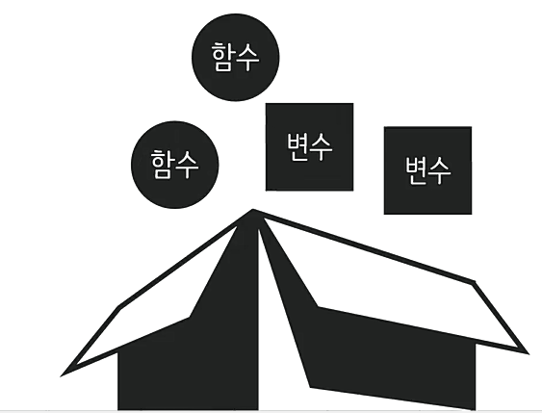
객체 (Object)
객체(Object) : 상태(state, 데이터, 변수)
+ 행위(behave, 함수, 메쏘드)

Slide 31

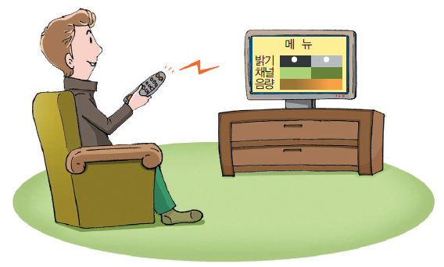
객체의 일부 요소는 공개된다.
객체의 일부분 공개
외부와의 인터페이스(정보 교환 및 통신)를 위해
객체의 일부분 공개
TV 객체의 경우, On/Off 버튼, 밝기 조절, 채널 조절,
음량 조절 버튼 노출. 리모콘 객체와 통신하기 위함

Slide 32
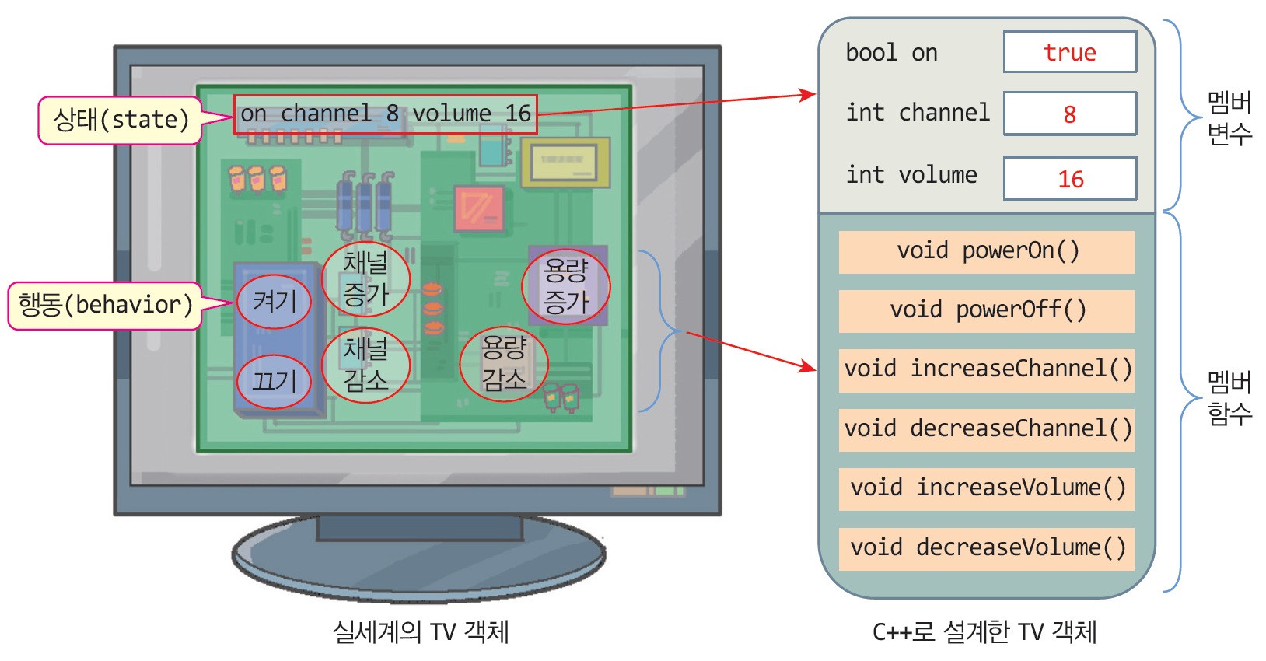
TV와 C++로 설계된 TV 객체

Slide 33
C++클래스와 C++객체
클래스
객체를 만들어내기 위해 정의된 설계도, 틀
클래스는 객체가 아님. 실체도 아님
멤버 변수와 멤버 함수 선언
객체
객체는 생성될 때 클래스의 모양을 그대로 가지고 탄생
멤버 변수와 멤버 함수로 구성
메모리에 생성, 실체(instance)라고도 부름
하나의 클래스 틀에서 찍어낸 여러 개의 객체 생성 가능
객체들은 상호 별도의 공간에 생성

Slide 34
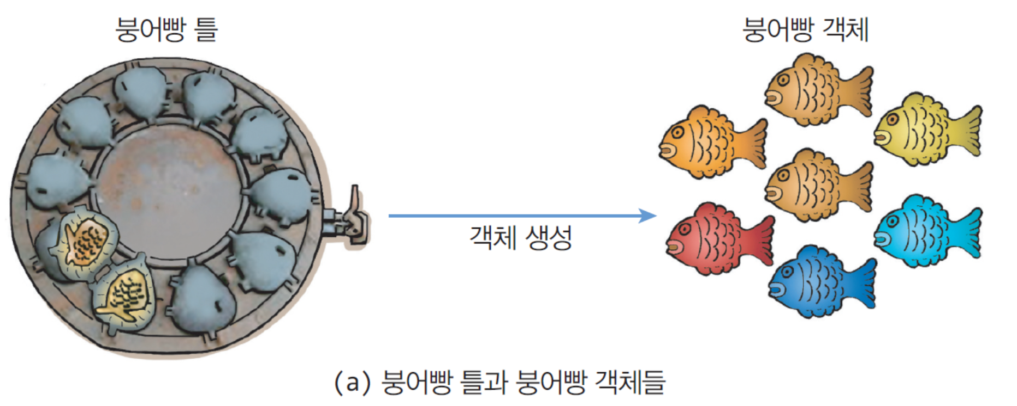
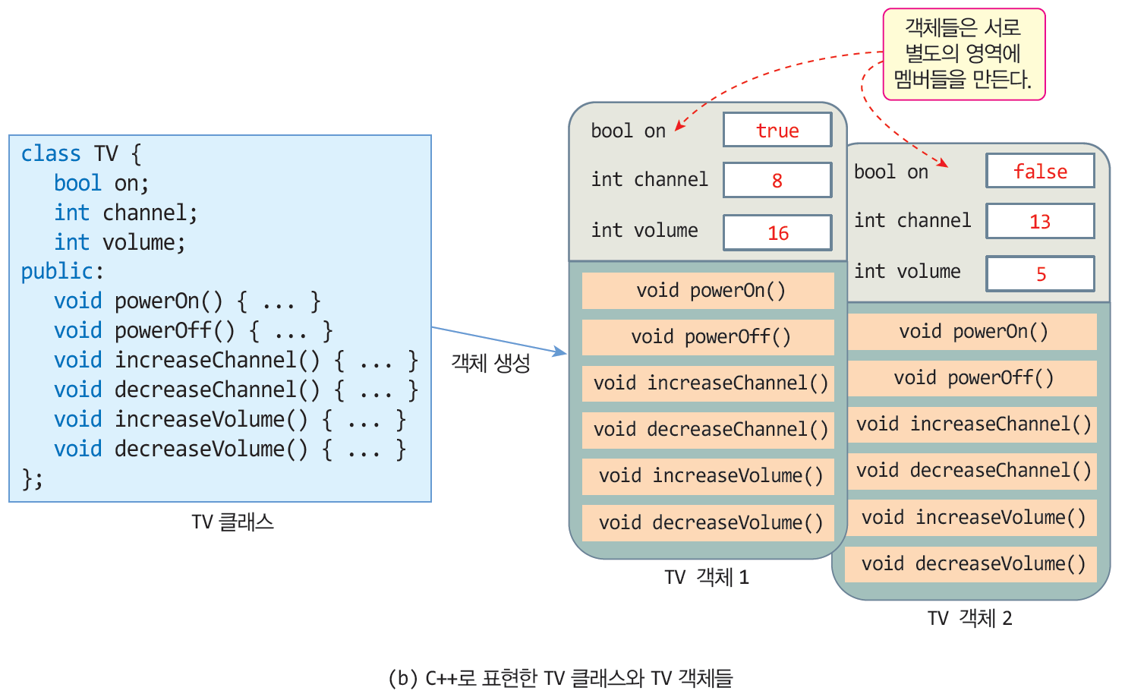
클래스와 객체 관계

Slide 35
C++ 클래스 만들기
클래스 작성
멤버 변수와 멤버 함수로 구성
클래스 선언부와 클래스 구현부로 구성
클래스 선언부(class declaration)
class 키워드를 이용하여 클래스 선언
멤버 변수와 멤버 함수 선언
멤버 변수는 클래스 선언 내에서 초기화할 수 없음
멤버 함수는 원형(prototype) 형태로 선언

Slide 36
C++ 클래스 만들기
클래스 선언부(class declaration)
멤버에 대한 접근 권한 지정
private, public, protected 중의 하나
디폴트는 private
public : 다른 모든 클래스나 객체에서
멤버 접근이 가능함을 표시
클래스 구현부(class implementation)
클래스에 정의된 모든 멤버 함수 구현

Slide 37
클래스 만들기 설명
클래스의 선언은 class 키워드 이용
클래스 이름
class Circle {
public:
int radius; // 멤버 변수
double getArea() {// 멤버 함수
return 3.14*radius*radius;
}
};
멤버에 대한 접근 지정자
세미콜론으로 끝남

Slide 38
클래스 만들기 설명
클래스의 선언은 class 키워드 이용
클래스 이름
class Circle {
public:
int radius; // 멤버 변수
double getArea(); // 멤버 함수
};
멤버에 대한 접근 지정자
세미콜론으로 끝남
클래스 선언부

Slide 39
클래스 만들기 설명
함수의 리턴 타입
클래스
이름
범위지정연산자
멤버 함수명과 매개변수
double Circle :: getArea() {
return 3.14*radius*radius;
}
클래스 구현부
클래스 선언과 클래스 구현으로 분리하는 이유
- 클래스를 다른 파일에서 활용하기(클래스 재사용)

Slide 40
예제 3-1 Circle 클래스의 객체 생성 및 활용
#include <iostream>
using namespace std;
class Circle {
public:
int radius;
double getArea();
};
double Circle::getArea() {
return 3.14*radius*radius;
}
Circle
선언부
Circle
구현부

Slide 41
예제 3-1 Circle 클래스의 객체 생성 및 활용
int main() {
Circle donut;
donut.radius = 1;
double area = donut.getArea(); // donut 객체의 면적 알아내기
cout << "donut 면적은 " << area << endl;
Circle pizza;
pizza.radius = 30; // pizza 객체의 반지름을 30으로 설정
area = pizza.getArea(); // pizza 객체의 면적 알아내기
cout << "pizza 면적은 " << area << endl;
}
객체 donut 생성
donut의 멤버 변수 접근
donut 면적은 3.14
pizza 면적은 2826

